Slide 1
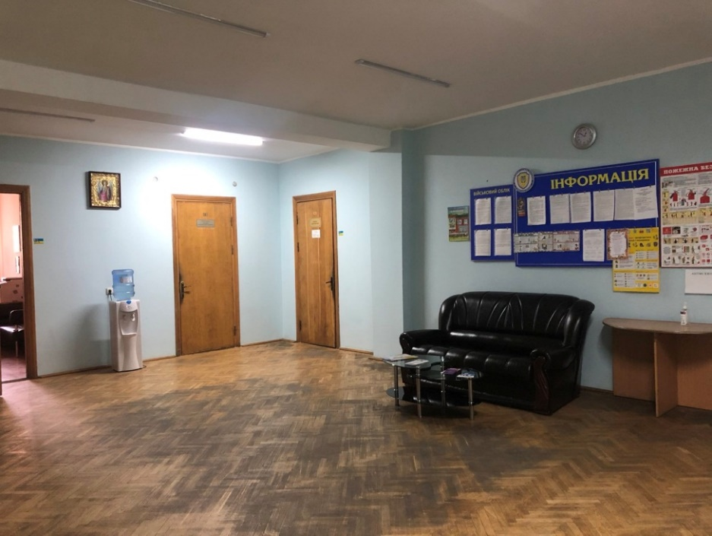
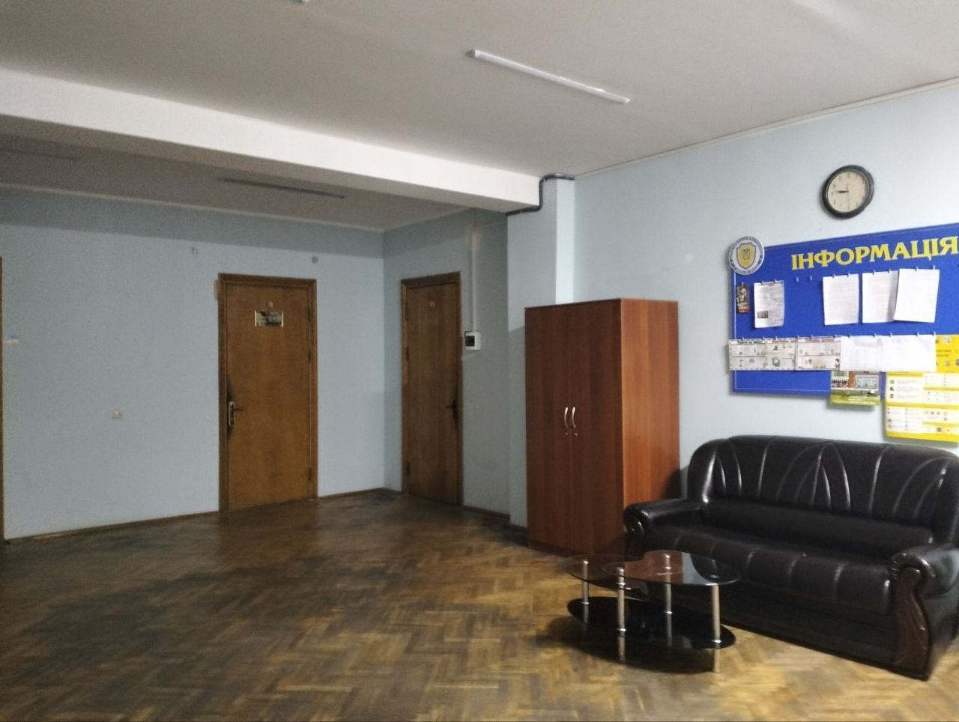
ЄМК ДП «Волинський експертно-технічний центр Держпраці» (694,9 м², Волинська обл., м. Луцьк, вул. Кравчука 22в)
Об’єкт незавершеного будівництва
ДКП від 02.07.2021 № 829
Умови продажу:
- збереження основних видів діяльності підприємства протягом 1 року;
- погашення протягом 6 місяців боргів із заробітної плати та перед бюджетом, простроченої кредиторської заборгованості у розмірі, що складеться на дату підписання акта приймання-передачі;
недопущення звільнення працівників ДП з ініціативи покупця чи уповноваженого ним органу протягом 6 місяців.
БУЛО
ТзОВ «ХОЛДІНГОВА КОМПАНІЯ "ЄВРОХОЛДІНГ»
Види діяльності:
- технічні випробування та дослідження (основний);
- діяльність у сфері інжинірингу, геології та геодезії, надання послуг технічного консультування в цих сферах;
- дослідження й експериментальні розробки у сфері інших природних і технічних наук;
- інша професійна, наукова та технічна діяльність, н.в.і.у.
З моменту набуття права власності на об’єкт приватизації (25.08.2022) збережено основні види діяльності.
СТАЛО
ФОТО ПІСЛЯ

